Slide 1
КВН Математический
«Величие человека – в его способности мыслить»
Блез Паскаль

Slide 2
Девиз КВН: "Дорогу осилит идущий, а математику мыслящий"

Slide 3
I конкурс Давайте познакомимся

Slide 4
II конкурс Разминка

Slide 5
III конкурс Пантомима

Slide 6
IV конкурс Болельщиков

Slide 7
V конкурс Капитанов

Slide 8
VI конкурс Художников

Slide 9
VII конкурс Из истории математики

Slide 10
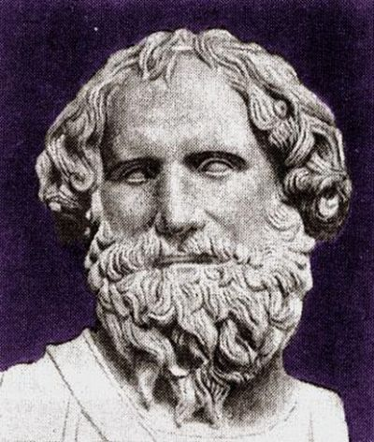
Архимед (около 287 до н.э., Сиракузы, Сицилия — 212 до н.э., там же) — древнегреческий ученый, математик и механик, основоположник теоретической механики и гидростатики. Разработал методы нахождения площадей, поверхностей и объемов различных фигур и тел.
Архимеду принадлежит множество технических изобретений (архимедов винт, определение состава сплавов взвешиванием в воде, системы для поднятия больших тяжестей, военные метательные машины), завоевавших ему необычайную популярность среди современников.

Slide 11
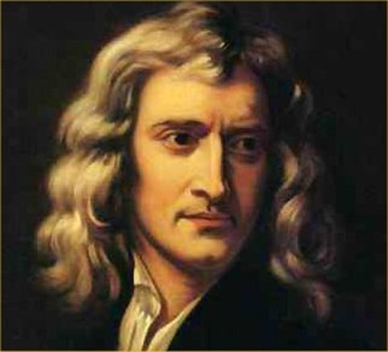
Исаак Ньютон (1642 — 1727) — английский физик, математик и астроном, один из создателей классической физики.
Автор фундаментального труда «Математические начала натуральной философии», в котором он изложил закон всемирного тяготения и три закона механики, ставшие основой классической механики. Разработал дифференциальное и интегральное исчисление, теорию цвета и многие другие математические и физические теории.

Slide 12
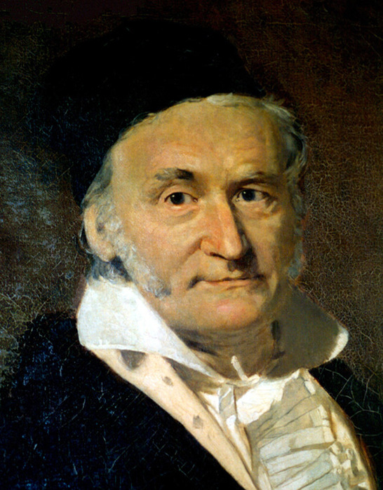
Гаусс (Gauss), Карл-Фридрих, 1777-1855, знаменитый немецкий математик. С 1807 профессор и директор обсерватории в Геттингене. Ему принадлежат классические работы по теории чисел, теория двучленных уравнений, изобретение способа наименьших квадратов, теория биквадратных вычетов; работы по небесной механике: способы вычисления орбит, работы по геодезии, изобретение инструмента гелиотропа, работы по земному магнетизму.

Slide 13
VIII конкурс Реклама

Slide 14
IX конкурс Математический словарь

Slide 15
X конкурс Музыкальный

Slide 16
ПОДВЕДЕНИЕ ИТОГОВ

Slide 17
С П А С И Б О!!!

